Slide 1


PHÒNG GD&ĐT LONG BIÊN
TRƯỜNG MN LONG BIÊN
LÀM QUEN VỚI VĂN HỌC
ĐỀ TÀI: TRUYỆN ‘NHỔ CỦ CẢI’
ĐỘ TUỔI: 4-5 TUỔI
GIÁO VIÊN: THÂN THỊ HIỆP THẮNG
Năm học: 2021 - 2022

Slide 2
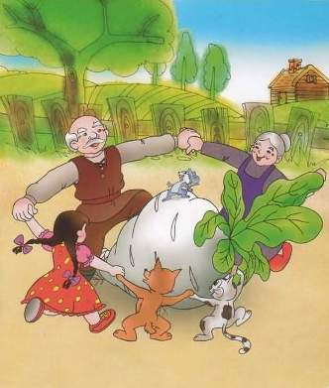
Nhổ củ cải

Slide 3
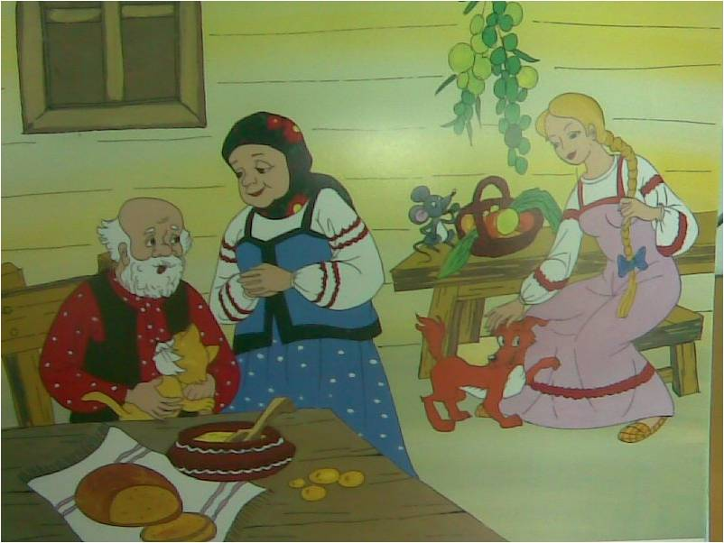

Slide 4
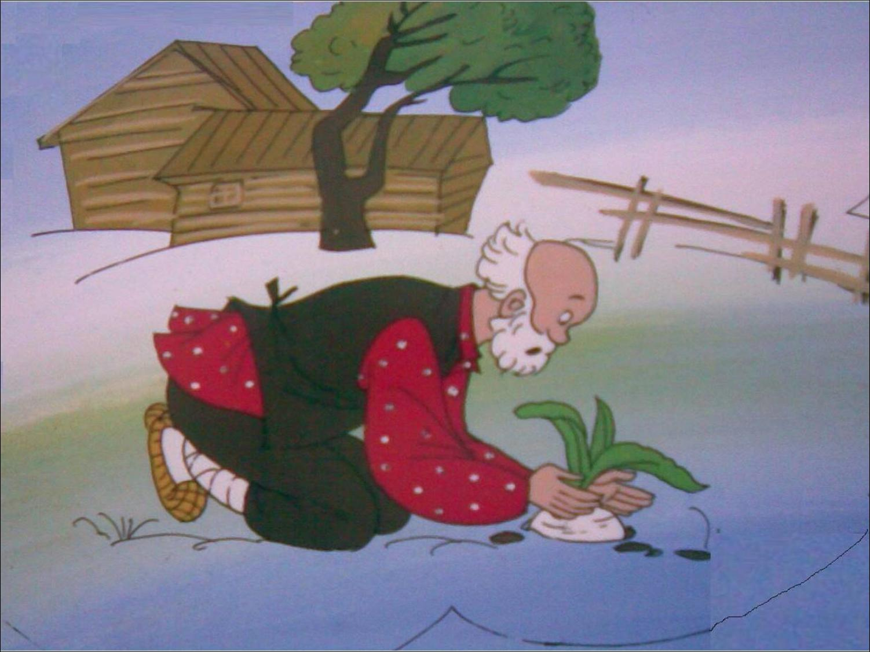

Slide 5
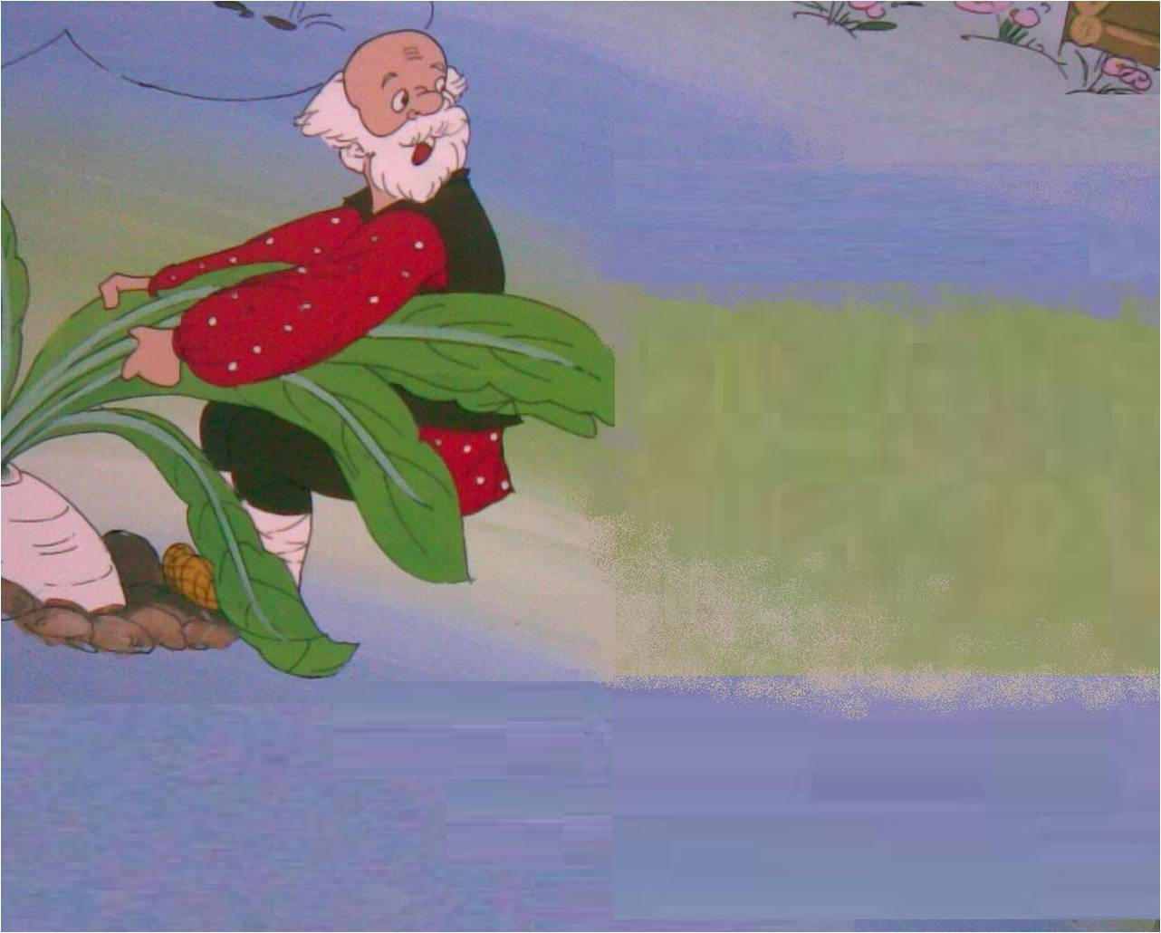
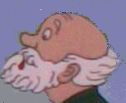

Slide 6
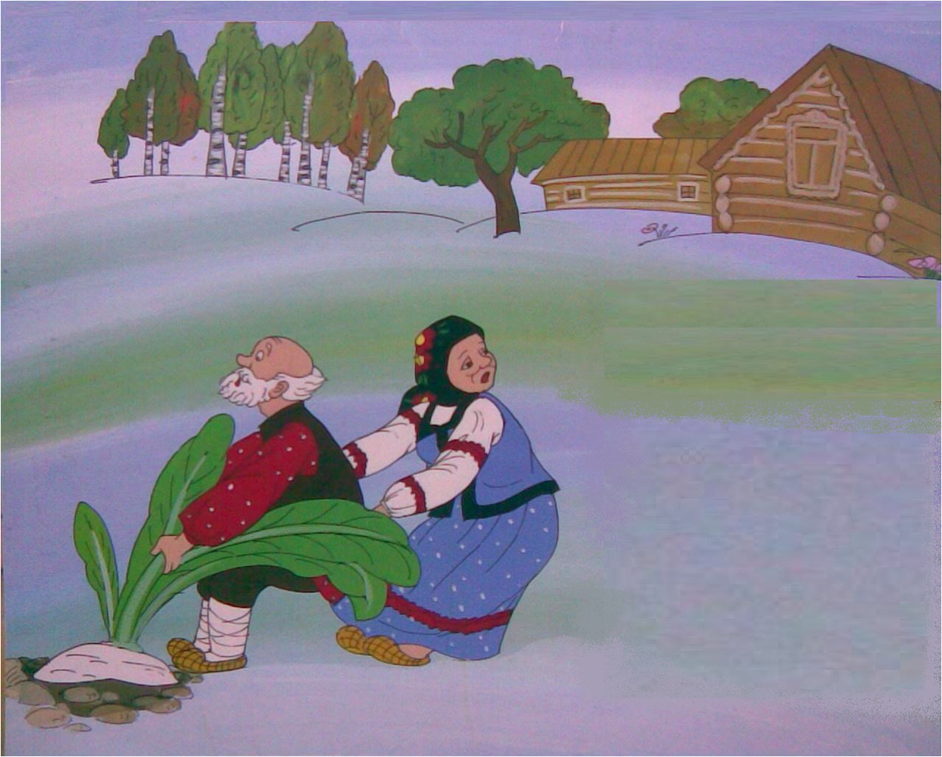
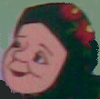

Slide 7
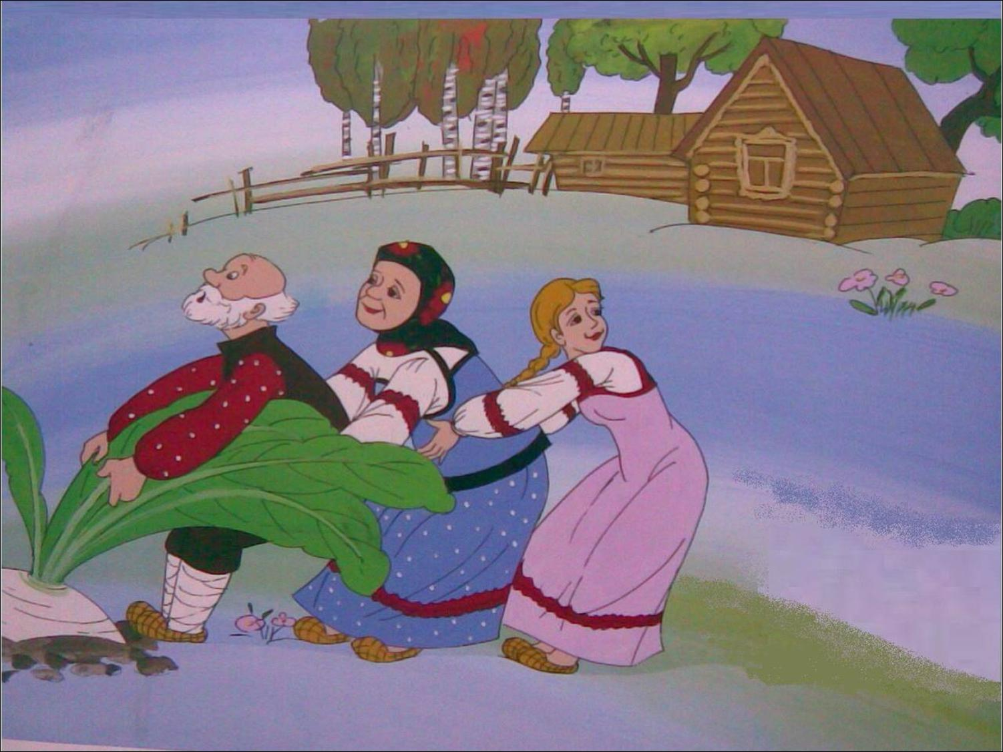


Slide 8
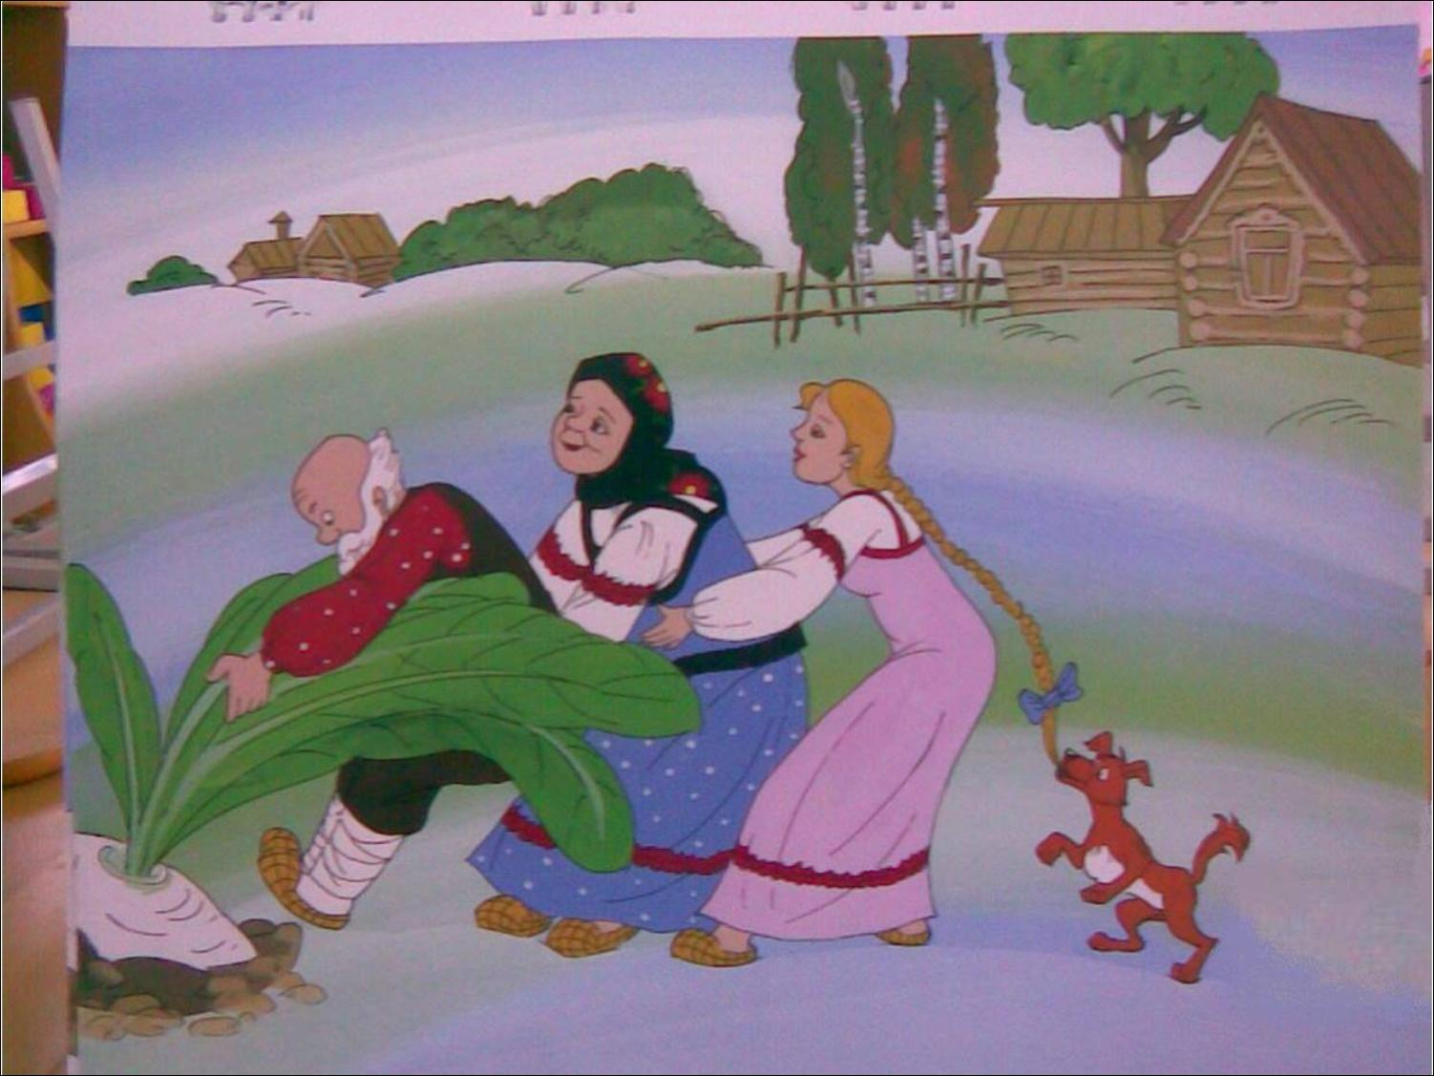


Slide 9
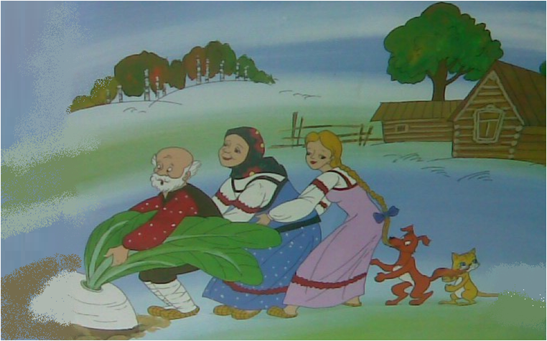


Slide 10
